Slide 1
Zadávací řízení „Nová Linecká čtvrť“ metodou Best Value Approach (BVA)
Štěpán Vondráček

Slide 2
Projekt Nová Linecká čtvrť

Slide 4
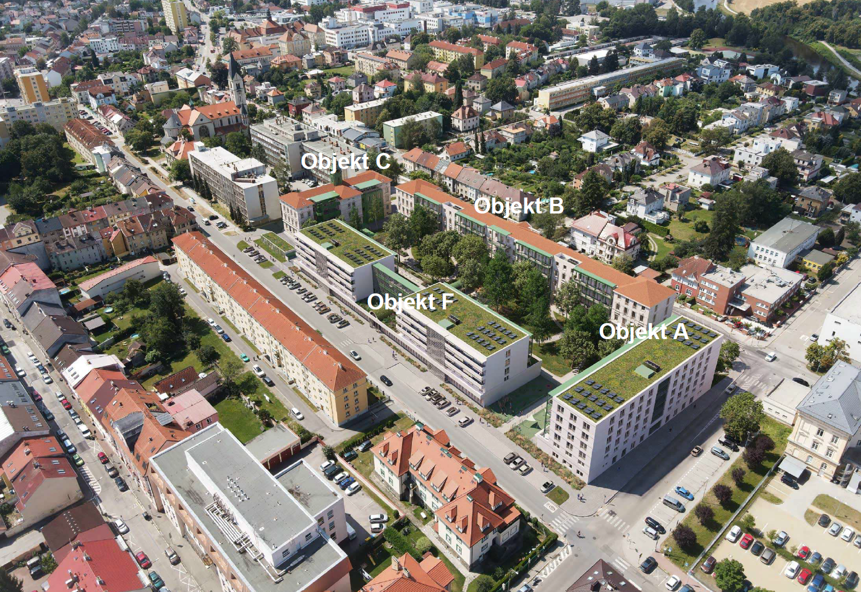

Slide 5
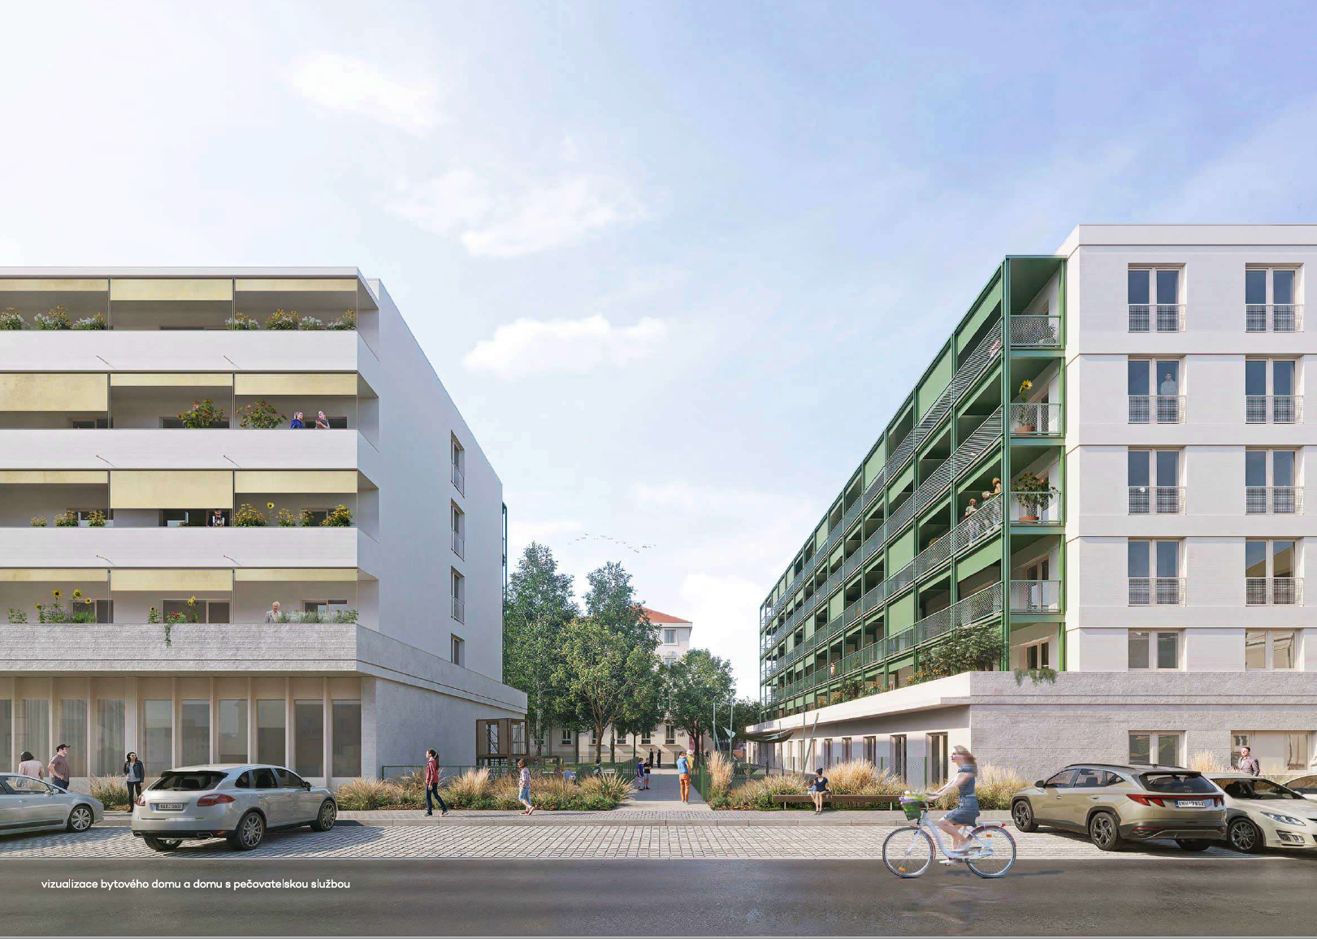

Slide 6
Nová Linecká čtvrť
1. etapa
Domov pro seniory a osoby se zdravotním postižením.
Péče pro pacienty s neurodegenerativním onemocněním.
Lůžka pro hospicovou péči.
2. etapa
nájemní byty (asi 150), které kraj chce následně využít pro lékaře nebo učitele.

Slide 7
Metoda Best Value Approach (BVA)

Slide 8
Principy BVA
dodavatel veřejné zakázky předmětu plnění rozumí lépe
musí o tom ale přesvědčit Zadavatele
uplatnění tvůrčí invence dodavatelů v rámci „nabízení kvality“
metoda umožní dodavatelům již v rámci nabídek prezentovat odbornost a kvalitu plnění a uvolnit dlouhodobý tlak na cenu
zadavatel potřebuje dodavatele, který ví co dělá a směřuje na výsledek (tj. nepotřebuje vedení zadavatele)

Slide 9
Hlavní zásady BVA/BVP pro zadavatele
zadavatel stanoví projektové cíle, které jsou pro něj zásadní pro realizaci předmětu plnění (zaměření na výsledek, proces plnění je ponechán na dodavateli)
zadavatel popíše projektové cíle jednoduše, netechnicky, obecně
standardní hodnotící kritéria:
Nabídková cena - 30 %
Odborná úroveň - 25 %
Identifikace a řízení rizik - 15 %
Přidaná hodnota (Invence dodavatele) - 10 %
Schopnost manažera projektu / pohovor - 20 %
hodnocení je stručné, transparentní, přezkoumatelné
nestrannost hodnocení zajišťuje dvouobálková metoda
anonymní hodnocení písemných částí nabídky ke kvalitativním hodnotícím kritériím

Slide 10
Hlavní zásady BVA/BVP pro dodavatele
přistupovat od přípravy nabídky po celou dobu realizace předmětu veřejné zakázky inovativně, samostatně a zodpovědně
dodavatelé jako odborníci navrhují řešení, která povedou k naplnění projektových cílů stanovených zadavatelem
navržená sofistikovaná řešení popíší stručně, jednoduše, netechnicky
realizovatelnost a efekt navrhovaných řešení doloží tzv. dominantními informacemi → důkaz, že dané řešení je způsobilé přinést efekt (zkušenost svá nebo z trhu, analýza, statistika, tvrdá data)
manažer projektu musí být schopen prokázat znalost nabídky a svůj přínos k naplnění projektových cílů
nabídka je před uzavřením smlouvy dodavatelem zpřesňována v rámci tzv. ověřovací fáze

Slide 11
Projektové cíle
Zajištění realizace projektu, navazujících schvalovacích procesů a zahájení výstavby nemocnice v co nejkratším čase
Jednoznačnost požadavků Zadavatele na výkon a funkci navazující zakázky na stavební práce při zachování vhodné invence zhotovitele (minimalizace souvisejících claimů při realizaci projektu Revitalizace dolního areálu českobudějovické nemocnice)
Dosažení maximální udržitelnosti stavby a minimalizace nákladů životního cyklu

Slide 12
Odborná úroveň
Účastník uvede své návrhy a opatření, jimiž má dojít k naplnění daného projektového cíle.
Popis návrhu a opatření má být jasný, tj. co nejméně technický a co nejvíce srozumitelný, a to i z pohledu osob, které nejsou odborníky v dané oblasti. Zadavatel v této souvislosti uvádí, že schopnost dodavatele vyjádřit věcně a odborně složité otázky výstižným, stručným a jednoduchým způsobem je významným ukazatelem jeho odbornosti.
Dominantní informace
Odůvodnění realizovatelnosti daného návrhu a opatření. Tyto informace mají doložit promyšlenost a realizovatelnost daného návrhu a opatření a jejich efekt ve vztahu k naplnění projektového cíle, a to ověřitelným způsobem. Dominantní informace musí být jednoznačná, může spočívat například v odkazu na již obdobný realizovaný projekt.

Slide 13
Identifikace a řízení rizik
účelem je identifikovat rizika, která zadavateli v rámci realizace předmětu veřejné zakázky hrozí a navrhnout opatření k jejich eliminaci
důraz na vztah k projektovým cílům (čas, veřejnost, rozpočet, projednatelnost)
vychází z předpokladu, že dodavatelé s ohledem na svoji odbornost a zkušenost jsou schopni předvídat rizika realizace předmětu veřejné zakázky a navrhnout jejich řešení na kvalitativně vyšší úrovni než samotný zadavatel
dodavatelé mohou identifikovat též rizika, která zadavatel není schopen ve vztahu k projektovým cílům předvídat
dominantní informace – odůvodnění realizovatelnosti daného návrhu a opatření. Tyto informace mají doložit promyšlenost a realizovatelnost daného návrhu a opatření na preventivní omezení či eliminaci identifikovaných rizik nebo omezení či eliminace jejich následných negativních dopadů, a to ověřitelným způsobem. Dominantní informace musí být jednoznačná, může spočívat například v odkazu na již obdobný realizovaný projekt, odkazu na odlišný realizovaný projekt s popisem přizpůsobení postupů specifikům této veřejné zakázky, obdobných odkazech na zkušenosti člena Odborného personálu nebo v jiných věrohodných a ověřitelných tvrzeních.

Slide 14
PŘIDANÁ HODNOTA (INVENCE DODAVATELE)
Dodavatelé v rámci svých nabídek stručně, srozumitelně a jednoznačně popíší návrhy dodatečných plnění, která Zadavateli nabízí k lepšímu dosažení projektových cílů a vysvětlí to, jakým konkrétním způsobem tato plnění k lepšímu dosažení projektových cílů přispějí.
Předmětem hodnocení v rámci tohoto dílčího hodnotícího kritéria bude invence dodavatelů prostřednictvím dodatečných plnění (která jsou předmětem opčního práva – opčního plnění Zadavatele) a jejich vliv na dosažení projektových cílů.

Slide 15
SCHOPNOST MANAŽERA PROJEKTU PŘISPĚT K NAPLNĚNÍ PROJEKTOVÝCH CÍLŮ ZADAVATELE
Tato schopnost je hodnocena formou pohovoru s manažerem projektu, s důrazem na dominantní informace.
Hodnocení v rámci tohoto dílčího hodnotícího kritéria prostřednictvím pohovoru se uskutečnila po anonymním vyhodnocení nabídek v rámci kritérií „Odborná úroveň“, „Identifikace a řízení rizik“ a „Přidaná hodnota (Invence dodavatele)“.

Slide 16
NABÍDKOVÁ CENA
Nejvýhodnější nabídce, tj. nabídce s nejnižší celkovou nabídkovou cenou ze všech hodnocených nabídek, je přiřazeno 100 bodů. Ostatním nabídkám bude přidělena bodová hodnota stanovená násobkem čísla 100 a poměru celkové nabídkové ceny předložené v nejvýhodnější nabídce (tj. nabídce s nejnižší nabídkovou cenou) k celkové nabídkové ceně hodnocené nabídky.

Slide 17
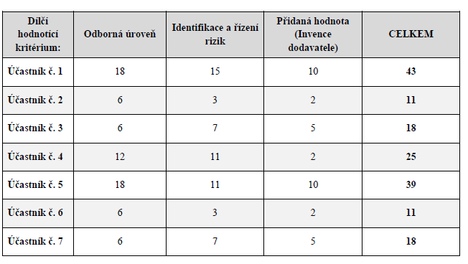
ANONYMNÍ ČÁST HODNOCENÍ

Slide 18
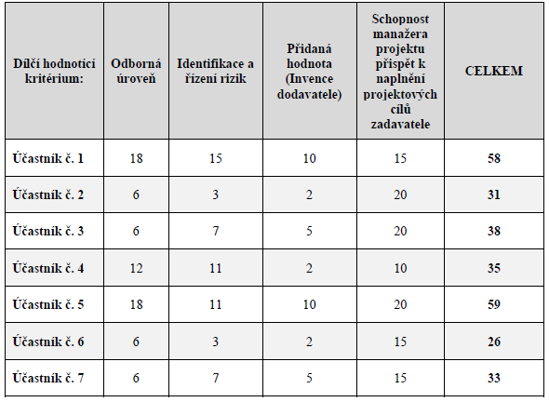
HODNOCENÍ PO PROVEDENÍ POHOVORŮ

Slide 19
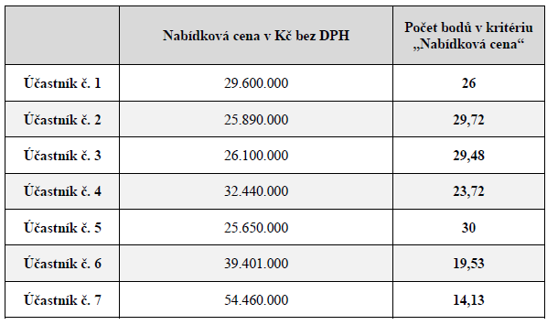
NABÍDKOVÁ CENA

Slide 20
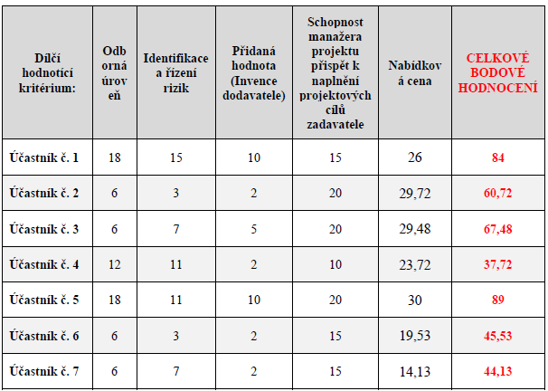
KONEČNÉ BODOVÉ OHODNOCENÍ

Slide 21
Děkuji Vám za pozornost

